Slide 1
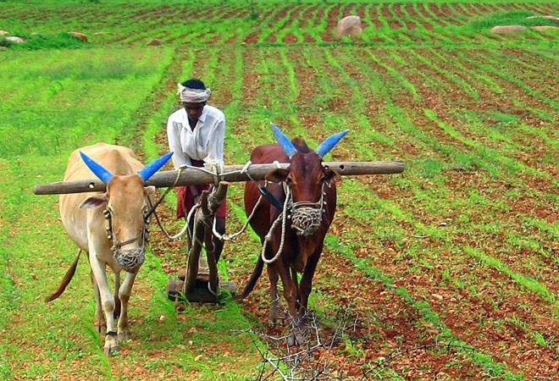
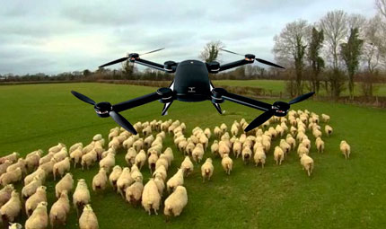
.
МАВЗУ : ФАН-ТЕХНИКА ТАРАҚҚИЁТИ ВА
ҚИШЛОҚ
ХЎЖАЛИГИНИНГ
ЭКСТЕНСИВ ВА ИНТЕНСИВ РИВОЖЛАНИШИ
ФАН-ТЕХНИКА ТАРАҚҚИЁТИ ВА ҚИШЛОҚ ХЎЖАЛИГИНИНГ
ЭКСТЕНСИВ ВА ИНТЕНСИВ РИВОЖЛАНИШИ
.

Slide 2
Режа
Қишлоқ хўжалиги ривожланишига таъсир этувчи омиллар
Экстенсив ривожланиш
Интенсив ривожланиш

Slide 3

Қишлоқ хўжалиги барча моддий ишлаб чиқариш тармоқлари ичида энг қадимийси бўлиб, кишилик жамиятининг ривожланишида катта роль ўйнаган. Бугунги кунда қишлоқ хўжалиги иқтисодиётнинг энг муҳим ва йирик тармоғи саналади. У аҳоли учун озиқ-овқат, саноат тармоқлари учун қимматбаҳо хом ашё, ташқи савдога эса турли туман хом-ашё ва товарлар етказиб беради.

Slide 4

Аҳолининг моддий фаровонлигини оширишда қишлоқ хўжалигининг ўрни беқиёс бўлиб, аҳоли эҳтиёжи учун зарур товарларнинг 85 % га яқин мазкур тармоқ зиммасига тўғри келади. Республика Ялпи Ички маҳсулотининг 1/4 қисмидан кўпроғи аграр секторда яратилади.
Мамлакат аҳолисининг 63,9 % и ёки 16,8 млн. кишидан ортиқ аҳолиси қишлоқ аҳоли пунктларида яшайди(2006). Мамлакат аҳолисининг ўртача ёши 24 ёшга тенг бўлса, қишлоқ аҳоли пунктларида бу кўрсаткич 23,3 ёшга тўғри келади. Республика меҳнат ресурсларининг 1/3 қисмига яқини аграр секторда фаолият юритмоқда.

Slide 5


Ўзбекистоннинг қулай иқлимий-табиий шароити ва унумдор водий ва воҳалари қадимдан деҳқончилик қилиш учун қулай имконият яратган. Республика ўртача кенгликларда (37-45⁰ ш.к.), чала чўл ва чўл зонасида жойлашгани учун ҳавоси очиқ ва серофтоб. Қуёш нурлари кўп тушади. Тошкентда йилига ўртача 2889 соат қуёш нурлари тушса, бу миқдор Термизда 3019 соатга тенг. Қизилқум, Мирзачўл, Қарши чўлларида қуёш узоқ вақт, яъни йилига 4460 соат нур сочиб туради. Мусбат ҳароратлар йиғиндиси Устюртда 3000⁰ дан ортиқ, Сурхондарёда эса 5900⁰ га етади.

Slide 6

Қуёш радиацияси йилига бир см. кв. юзага 137-160 килокалорияни ташкил этади. Қуёшли кунлар тоғли ҳудудларга нисбатан камроқ-2500 соат, Қизилқум, Сурхон-Шеробод водийсига энг кўп-3000 соатдан кўпроқ давом этади. Республикамизда қуёшли кунлар узоқ давом этгани учун (190-270 кун) қишлоқ хўжалиги экинларидан йилига 2-3 мартадан ҳосил йиғиштириб олиш, вегетация даври узоқ давом этадиган, иссиқсевар ўсимликларни етиштириш имконияти мавжуд.

Slide 7

Ўзбекистонда табиий, тарихий омиллар ва меҳнат ресурслари ва халқимизнинг шаклланган бир неча минг йиллик тарихга эга деҳқончилик маданияти негизида пахтачилик етакчи тармоққа айланди.
Республикада йилига ўртача 1,5 млн. т. пахта толаси ишлаб чиқарилади. Пахта ялпи ҳосили бўйича Ўзбекистон дунёда 5-ўринда, пахта толаси экспорти бўйича эса 2-ўринда туради.

Slide 8

Мустақиллик йилларида республика аҳолисининг эҳтиёжини қондириш, пахта яккаҳокимлигига барҳам бериш мақсадида “дон мустақиллиги” учун қизғин кураш олиб борилди. Пахта майдонлари камайтирилиб донли экинлар майдони кенгайтирилди. Натижада дон ялпи ҳосили кескин ортди. Республикада йилига 6 млн. т дан ортиқ дон маҳсулотлари етиштириб келинмоқда.
Ўзбекистон қадимдан шириндан-шакар полиз ва боғдорчилик маҳсулотлари билан ҳам машҳур бўлиб келган. Истиқболда республиканинг 30% ҳудудини эгаллаган тоғ олди ва тоғли зоналарида боғдорчилик, узумчилик маҳсулотлари етиштиришнинг янги манбалари вужудга келади.

Slide 9

Ўзбекистоннинг табиий шароити деҳқончиликни ривожланишига қанчалик қулайлик яратган бўлса чорвачилик учун ҳам шунчалик қулайдир. Обикор деҳқончилик ҳудудларида қорамолчилик, паррандачилик, асаларичилик, қўйчилик, чўл ва тоғ олди зоналарида қоракўлчилик, йилқичилик, туячилик, эчкичилик, дарё ва кўл ҳавзаларида балиқчилик, даррандачилик ривожланган. Республика чўлларидан йил давомида яйлов сифатида кенг фойдаланилади. Қишлоқ хўжалиги ерларининг 7,7% и чорва моллари озуқа базасини яратиш учун ажратилган. Унда йилига 10 млн. т. пичан ва силос йиғиштириб олинади.

Slide 10
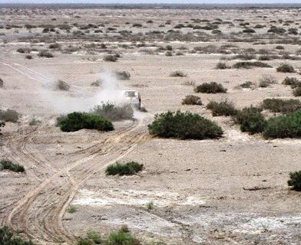
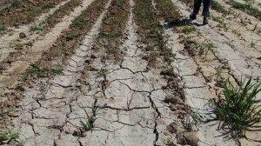
Республиканинг чўл зонасида жойлашган яйловлардан янада кенг фойдаланилса йилига ўртача 3-5 ц. гача ем-ҳашак тайёрлаш мумкин.

Slide 11

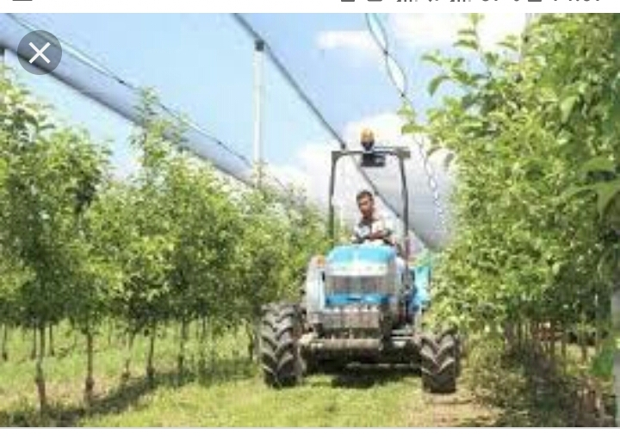
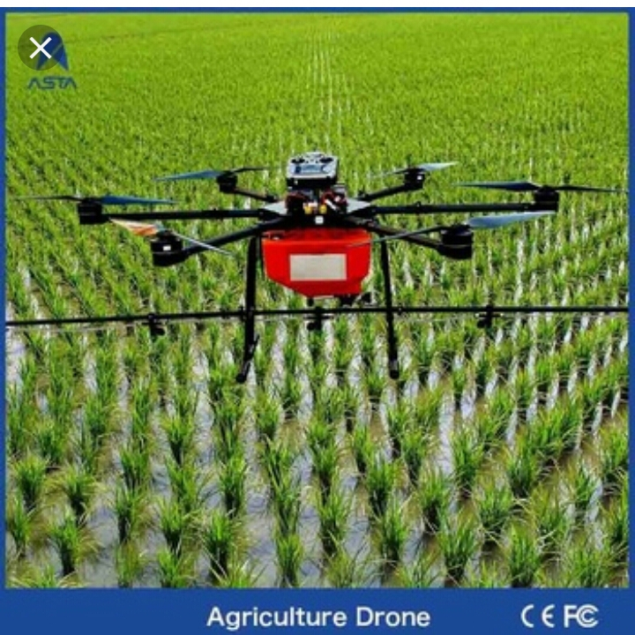
Ўзбекистон ер фонди 44,7 млн. га тенг бўлиб, унинг 4,2 млн. га қисмида суғорма деҳқончилик қилинади. Республикада ҳар 100 га ердан фақат 7 га ер деҳқончиликка яроқли бўлиб, бу келажакда деҳқончиликни ривожлантиришда муаммоларнинг мураккаблашишига сабабчи бўлади. Негаки, ўлкамиз чўл зонасида жойлашган, суғориб деҳқончилик қиладиган мамлакатлар қаторига киради.

Slide 12
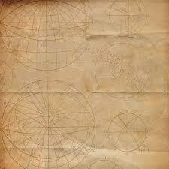
Республика сув заҳираси сувга бўлган талабнинг атиги 60 % инигина қондира олади, холос. Айрим йиллари бу кўрсаткичдан ҳам камайиб кетади. Бу эса қишлоқ хўжалиги тараққиётига салбий таъсир этади. Сувни истеъмолчиларга ўз вақтида етказиб бериш мақсадида йирик сув омборлар ва каналлар бунёд этилган. Эндиликда сув ҳажми 18,6 млрд. м³ га тенг 53 та сув омбор ва сув сарфи 2500 м/сек га тенг 75 та йирик каналлар тизими суғорма деҳқончиликка хизмат кўрсатмоқда.
Қишлоқ хўжалиги ташқи иқтисодий алоқаларда ҳам салмоқли ўрин тутади. Республика аграр сектори хорижий мамлакатларга пахта толаси, қоракўл териси, пилла, асал, мевалар, доривор ўсимликлар ва бошқа турдаги маҳсулотлар экспорт қилади. Мустақиллик йилларида қишлоқ хўжалиги хом ашёсини тўлиқ қайта ишлашга, товар маҳсулоти сифатида четга чиқарилишига катта эътибор қаратилди. Четдан қишлоқ хўжалиги маҳсулотлари олиб келиниши кескин камайди.

Slide 13

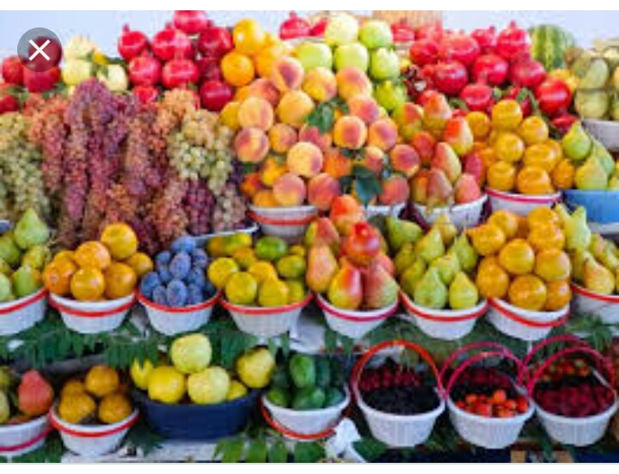

Slide 14
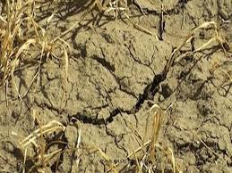
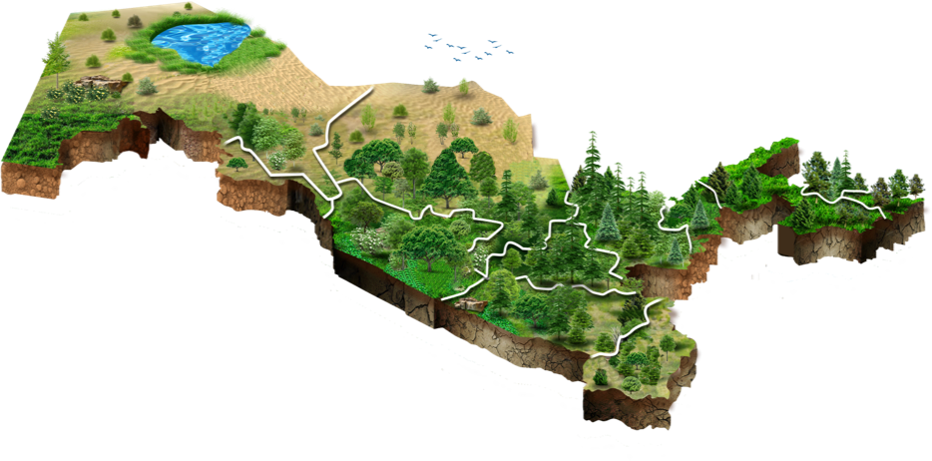
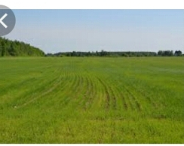
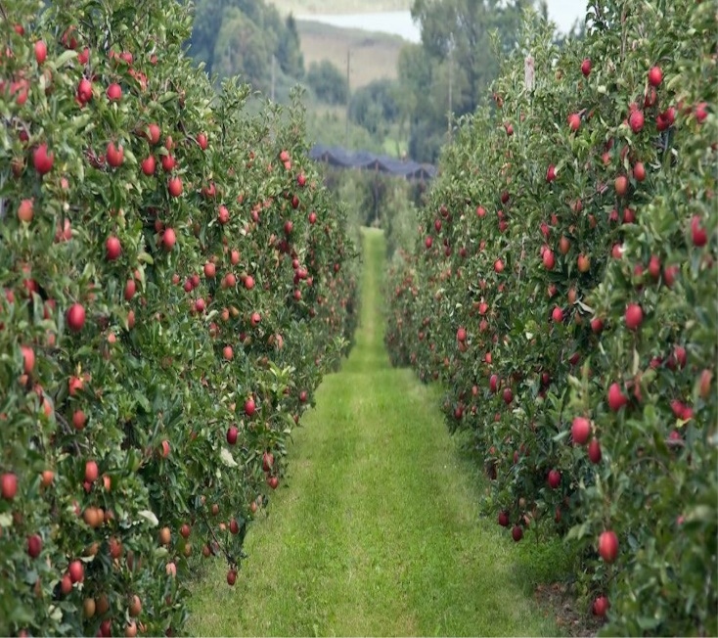
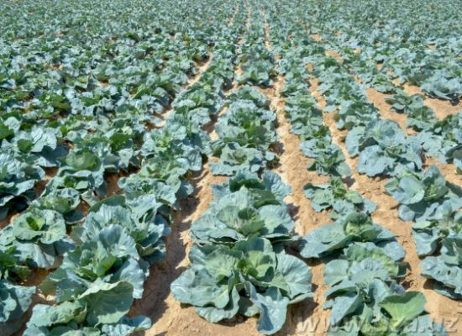
.

Slide 15

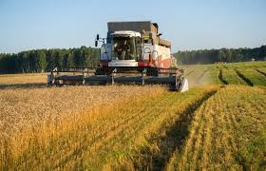
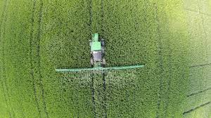
дон маҳсулотлари импорти икки бароварга камайганини ва ҳозирда бу миқдор 0,4 млн. т. ни ташкил этишини таъкидлаб ўтиш жоиз.
Қишлоқ хўжалиги ишлаб чиқариш техника базаси тубдан ўзгартирилиб, такомиллаштирилмоқда. Энг янги ва замонавий техника ва технологиялар билан таъминланмоқда. Қўл меҳнати камайтирилиб, асосий жараёнлар механизациялаштирилди. Асосий тармоқ-пахтачиликда барча ишлаб чиқариш жараёнининг 78 % и механизациялаштирилган. Етиштирилган пахта ялпи ҳосилининг 30 % дан зиёдроғи машиналарда териб олинади

Slide 16

Республика агросаноат мажмуасини моддий-техника ресурслари билан таъминлаш ва уларга техник хизмат кўрсатиш учун “Ўзқишлоқхўжаликтаъминоттаъмир” давлат-кооператив қўмитаси тузилган. Республика агроосаноат мажмуига тегишли корхоналарда 50 турдаги машина ва механизмлар ишлаб чиқарилади. Қишлоқ хўжалиги корхоналари тракторлар, комбайнлар, автобус ва енгил автомобиллар, турли тиркамалар билан таъминланган.

Slide 17
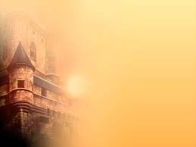
Экстенсив қишлоқ хўжалиги
кам маблағ сарфлаш ва кам меҳнат қилиш асосида экин майдонларини кенгайтириш ва чорва моллари сонини кўпайтириш ҳисобига кам ҳосил ва кам маҳсулот етиштиришга айтилади. Экстенсив қишлоқ хўжалиги катта майдонларда олиб борилади. Ялпи ҳосил ортса-да, лекин унинг ҳосилдорлиги ошмайди. Мана шу хусусиятлари билан интенсив қишлоқ хўжалигининг акси ҳисобланади.
Экстенсив қишлоқ хўжалиги ер шарининг кўпгина мамлакатларида ҳанузгача сақланиб келади. Жануби-Шарқий Осиё, Тропик Африка, Амазонка ҳавзаси ва бошқа ҳудудларда қишлоқ хўжалигига яроқли катта-катта майдонларни ўзлаштириш учун қишлоқ хўжалиги ишлаб чиқариши ва инфраструктурасига кўп маблағ сарфлашни талаб этади.
Интенсив қишлоқ хўжалиги агросекторда ишлаб чиқариш кучларини ривожлантиришнинг бош йўналиши бўлиб, у объектив зарурият ҳисобланади.

Slide 18

Интенсив қишлоқ хўжалиги
қишлоқ хўжалиги унумдорлигини ошириш учун қўшимча маблағ ва меҳнат сарф қилиш асосида экин майдонлари ҳосилдорлиги ва чорва моллари маҳсулдорлигини ошириш ҳисобига кўп ҳосил ва кўп маҳсулот етиштиришга айтилади.
Интенсив қишлоқ хўжалиги фан-техника ютуқларига, илғор техника ва технологияларга, автоматлаштириш, электрлаштириш, механизациялаш, кимёлаштириш, ирригация ва мелиорация, инфраструктурага асосланади.
Саноат машина ва жиҳозларининг қишлоқ хўжалигига кириб келиши унинг моддий-техника базасининг кенгайишига таъсир кўрсатади, индустриал ривожланишга олиб келади.

Slide 19

Интенсив қишлоқ хўжалиги кам маблағ сарф қилиб кўпроқ маҳсулот етиштириш ва ҳосилдорликнинг ўсишини таъминлайди. Интенсив ишлаб чиқаришда тупроқ унумдорлиги, ҳосилдорлик ва иқтисодий самарадорлик ортади. Сарфланаётган маблағни бир неча майдонга эмас, аксинча битта майдонга жамлаш демакдир.
Интенсив ривожланишда ялпи маҳсулот экинлар ҳосилдорлиги ва чорва молларининг маҳсулдорлиги ортиши ҳисобига таъминланади. Интенсив қишлоқ хўжалигида ҳудудларнинг табиий ва иқтисодий-ижтимой имкониятларидан кўпроқ фойдаланилади. Унумдор ерларга қўшимча меҳнат сарф қилиб, кам ҳосил ерларга нисбатан ҳосилдорлик оширишга эришилади. Шу ўринда интенсив ривожланишда экин майдонлари бир вақтда кенгайтириб олиб бориш, сарфланган қўшимча маблағлар эвазига табиий муҳит таъсирида бўлган ерларда кўзланган самара ва ҳосилни ҳам бермаслигини ҳам инкор этмаслик зарур.

Slide 20
Фан-техника ривожланиши даврида қишлоқ хўжалигини кимёлаштиришсиз тасаввур этиб бўлмайди. Кимёвий ўғитлар тупроқ унумдорлиги ва экинлар ҳосилдорлигини оширади. Улар ўз вақтида ва меъёрида солиб турилганда тупроқнинг таркиби, ҳаво ва сувни ўтказиш қобилияти яхшиланади. Кимёвий ўғитлардан меъёридан ортиқча фойдаланиш атроф муҳитга катта зарар етаказишини ҳам ҳисобга олиш лозим.
Қишлоқ хўжалиги интенсив ривожланишда ерларнинг мелеоратив ҳолатини яхшилаш ҳам муҳим ўрин тутади. Мелеоратив тадбирлар ер, сув, меҳнат ва молиявий ресурслардан юқори даражада ва тежаб-тергаб фойдаланишга имконият яратади.
Чорвачиликда чорва молларининг маҳсулдор зотдор наслларини яратиш ҳам интенсив ривожланишнинг бош бўғинларидан бири ҳисобланади. Уларни илмий асосда боқишни таколиллаштириб, сонини кўпайтирмаган ҳолда ялпи маҳсулот миқдорини ошириш имкониятини яратиш зарур.

Slide 21

ХХ аср ўрталаридан фан-техника инқилоби асри бошланди. Бу инқилоб натижасида янги тармоқлар пайдо бўлди, ишлаб чиқариш самарадорлиги кескин ортди. Бутунлай янги техника ва технологияга ўтилди.
Қишлоқ хўжалигига ҳам фан-техника инқилоби жуда ката таъсир кўрсатди. Серҳосил, тезпишар, касалликларга чидамли экинларнинг ажойиб-ғаройиб навлари яратилди. Агросекторда саноатнинг таъсири ортади, индустириал ривожланиш бошланади, иш унумдорлиги юқори бўлган машина, трактор ва комбайнлар жалб этилади. Механизациялаш, электрлаштириш, автоматлаштириш, кимёвий ўғитлардан фойдаланиш кескин ортади. Қишлоқ хўжалиги ишлаб чиқаришига фан ва техниканинг энг сўнгги ютуқлари тадбиқ этилади, илғор тажрибалар оммалашади, малакали кадрлар тайёрланади.

Slide 22
Социал инфраструктура таркибига кишиларнинг меъёрида ишлаши ва меҳнат қилиши, маданий ҳордиқ чиқариши, билим олиши ва аҳоли фаровонлиги ўсишини таъминлашга хизмат қилувчи тармоқлар киради. Бу тармоқ халқ таълими, соғлиқни сақлаш, санъат, маданият, спорт, телекоммуникация, канализация, коммунал хизмат, мактабгача тарбия, умумий овқатланиш, савдо, транспорт, айниқса қишлоқ жойлари транспорти, техник хавфсизлик хизмати, ўқув-илмий ишлаб чиқариш комбинатлари, соғломлаштириш масканлари ва бошқаларни ўз ичига олади. Социал инфраструктуранинг бош вазифаси қишлоқ аҳолисига маиший хизмат кўрсатишни янада яхшилашдан иборатдир.

Slide 23
E’TIBORINGIZ UCHUN
RAHMAT!!!

